Slide 1
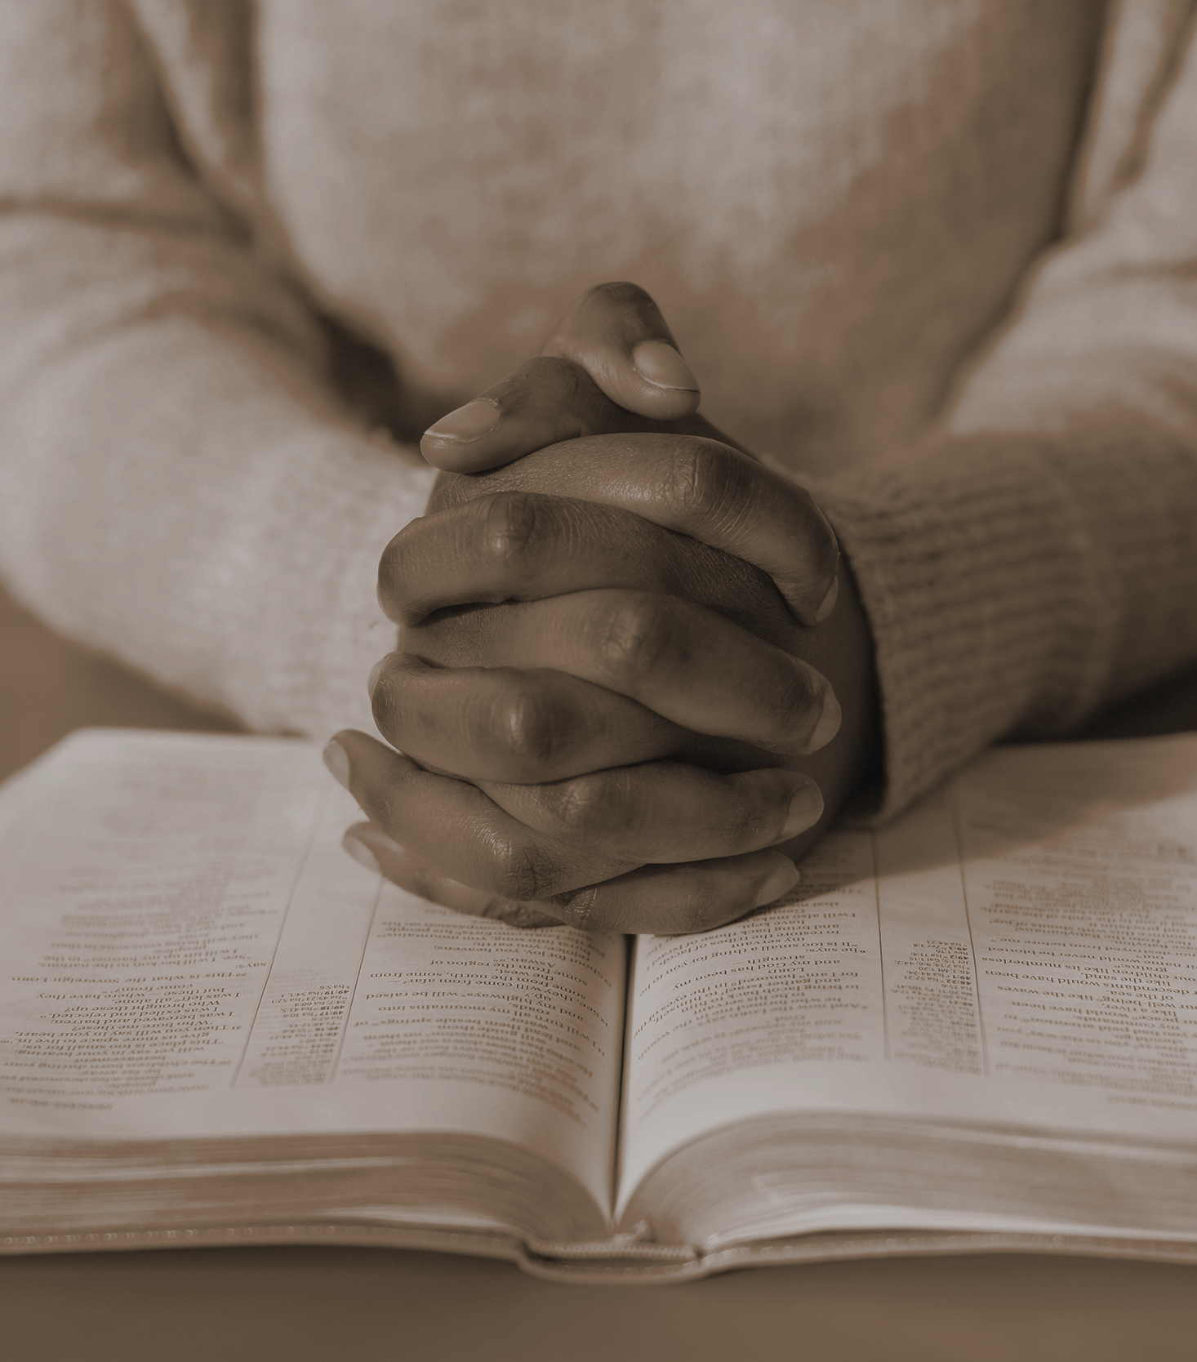
THCS THỤY PHƯƠNG
THƯ VIỆN
TUYÊN TRUYỀN GIỚI THIỆU SÁCH
GIỎ SÁCH DÀNH CHO TUỔI THƠ

Slide 2
MỤC LỤC
DẾ MÈN PHIÊU LƯU KÝ
KHÔNG GIA ĐÌNH
01
02
DINH DƯỠNG XANH
THE ONE
THING
03
04
05
HOÀNG TỬ
BÉ

Slide 3
NỘI DUNG TỪNG PHẦN
Sơ lược về truyện
Tóm tắt truyện
Ý nghĩa truyện
Tổng kết

Slide 4
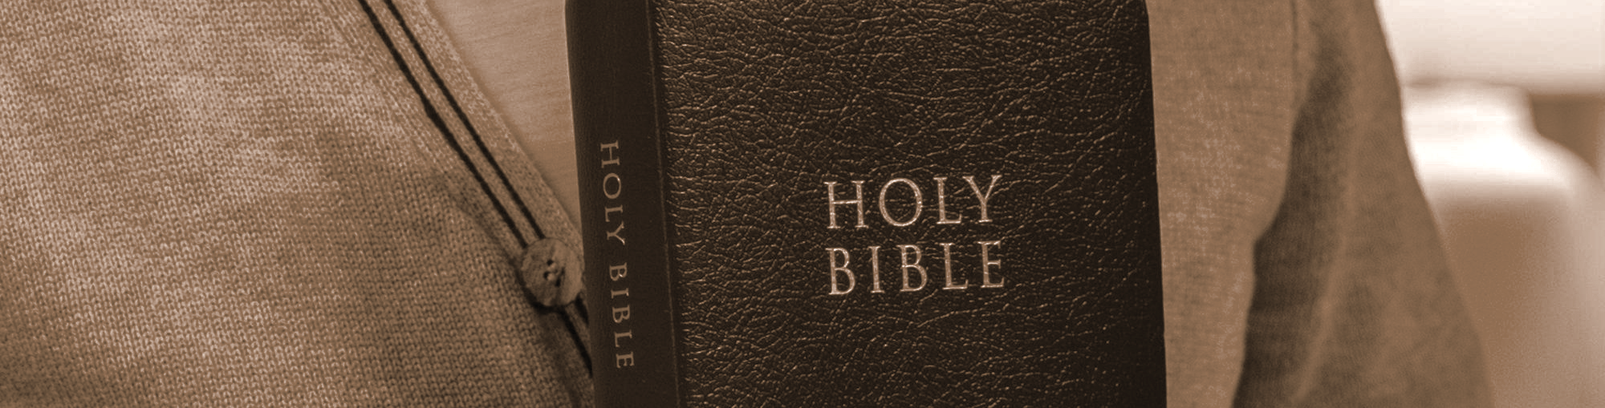
WHOA!
Bắt đầu thôi ☺
Vui lắm đấy

Slide 5
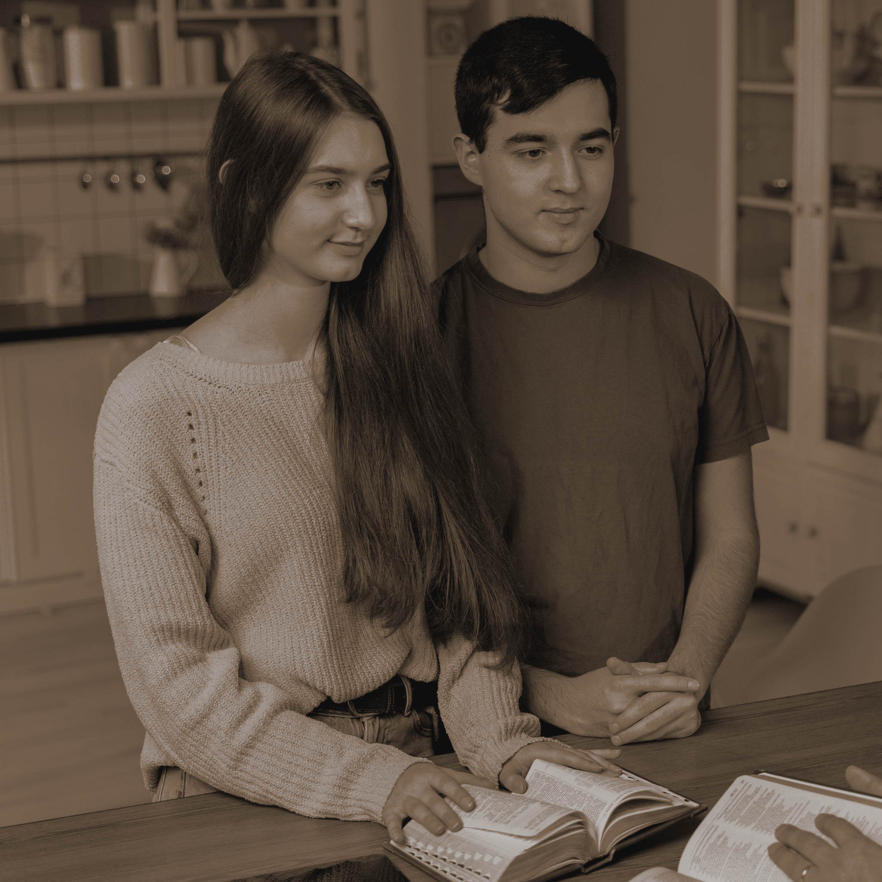
01
DẾ MÈN PHIÊU LƯU KÝ

Slide 6
"Dế Mèn phiêu lưu ký" có thể tạm hiểu là "Ghi chép về cuộc đời trôi dạt của Dế Mèn"

Slide 7
SƠ LƯỢC VỀ TRUYỆN
TÁC GIẢ
TÁC PHẨM
Tô Hoài(tên khai sinh: Nguyễn Sen; 27 tháng 9 năm 1920 – 6 tháng 7 năm 2014)
là tác phẩm văn xuôi xuất sắc nhất của Tô Hoài về loài vật được tất cả mọi lứa tuổi ưa chuộng và yêu thích.

Slide 8
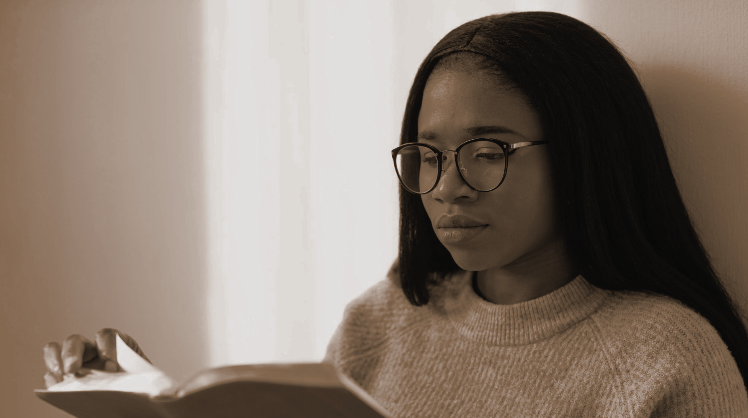
A PICTURE IS WORTH A THOUSAND WORDS

Slide 9
TÓM TẮT TRUYỆN
CHƯƠNG 2-9
CHƯƠNG CUỐI
CHƯƠNG 1
Chán cảnh sống quán quanh bên bờ ruộng, Dê Mèn đi phièu lưu để mờ rộng tầm mắt và tìm ý nghĩa cho cuộc sống của mình. Dế Mèn đà gặp Dế Trũi, kết làm anh em sát cánh bên nhau trong các chuyến đi. Đã đi qua nhiều nơi, gập gỡ nhiều loài, thấy nhiều cảnh sống và cũng nhiều phen gặp gian nan, nguy hiểm, nhưng Dế Mèn không nản chí lùi bước.
Cuối cùng Dế Mèn cùng các bạn hiểu ra rằng: "Ai cũng có lòng tốt, ai cùng muốn làm ăn yên ổn". Họ nhờ các bạn Kiến truyền đi lời hịch kêu gọi muôn loài kết làm anh em, được các loài hường ứng nhiệt liệt.
Dế Mèn vốn quen sống độc lập từ thuở bé, khi thành một chàng dế thanh niên cường tráng lại có tính hung hăng, kiêu ngạo, gây ra những chuyên ngỗ nghịch để rồi phải ân hận

Slide 10
Ý NGHĨA

Slide 11
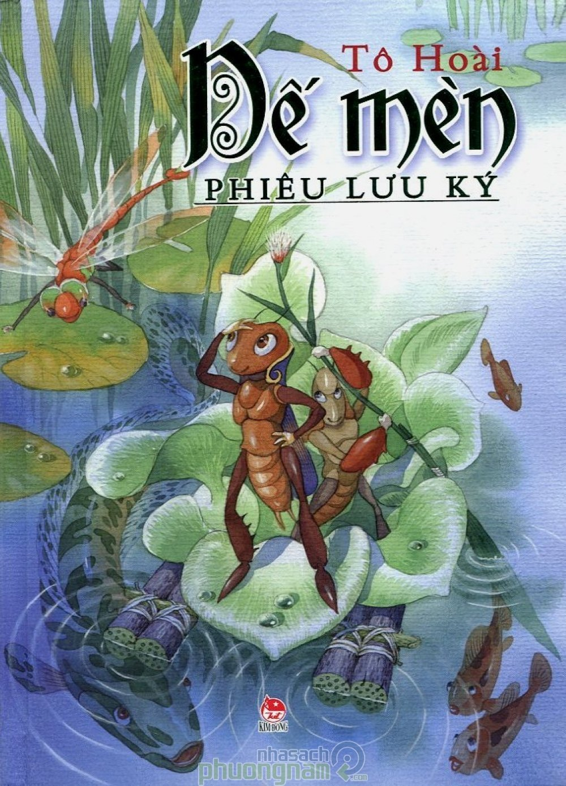
Ý NGHĨA TRUYỆN
1
2
3
4
Ý thức kỉ luật và sự đoàn kết
Tình bạn chân thành
Cần cù, chăm chỉ, ý thức kỉ cương
Không kiêu căng ngạo mạn hư đốn hợm hĩnh

Slide 12

02
KHÔNG GIA ĐÌNH
TỔ 2

Slide 13
SƠ LƯỢC VỀ TRUYỆN
☺
TÁC GIẢ
TÁC PHẨM
Hector Malot,(1830 - 1907), người Pháp
Không gia đình

Slide 14
NHẬN ĐỊNH VỀ TÁC PHẨM
tác phẩm kinh điển gây xúc động và ấn tượng cho hàng triệu độc giả qua bao nhiêu thế hệ của nền văn học Pháp.

Slide 15
TÓM TẮT TRUYỆN
>///<
>.<
>v<
Kể lại cuộc hành trình phiêu lưu của chú bé nhỏ tên là Remi, bị bắt cóc từ nhỏ và bị bỏ lại tại một góc đường. Cậu may mắn được má Barberin nhận nuôi và chăm sóc.Sau khi chồng của má Barberin bị tai nạn khi làm việc ở Paris và tàn phế trở về, ông tống Remi ra ngoài đời.
Và Remi đã gặp và cùng cụ Vitalis đã lang thang khắp nơi trên đất Anh và Pháp để biểu diễn xiếc kiếm sống. .Cuộc sống gian khổ của chú bé 9 tuổi bắt đầu từ đó. +Ban đầu, Remi sống dưới sự dẫn dắt của cụ Vitalis từng trải và đạo đức + Sau khi cụ chết bên đường trong cái đói và cái nghèo, Remi đã tự lập đồng thời còn đảm bảo sinh sống và biểu diễn cho cả một gánh hát rong.
+Trên hành trình lang bạt của mình, Remi kết thân với những người bạn vô cùng tốt bụng.+Tất cả những nhân vật ấy đều dạy cho Remi những bài học về lòng yêu thương và những trải nghiệm đáng nhớ trong cuộc đời.

Slide 16
Ý NGHĨA TRUYỆN
-Thông điệp qua câu văn trích từ truyện là“Gia đình không phải là việc cháu mang dòng máu của ai. Mà là việc cháu yêu thương, chia sẻ, cảm thông và quan tâm đến ai..”
Thể hiện: Tình yêu thương giữa người với người, Phẩm chất gan dạ, kiên cường

Slide 17
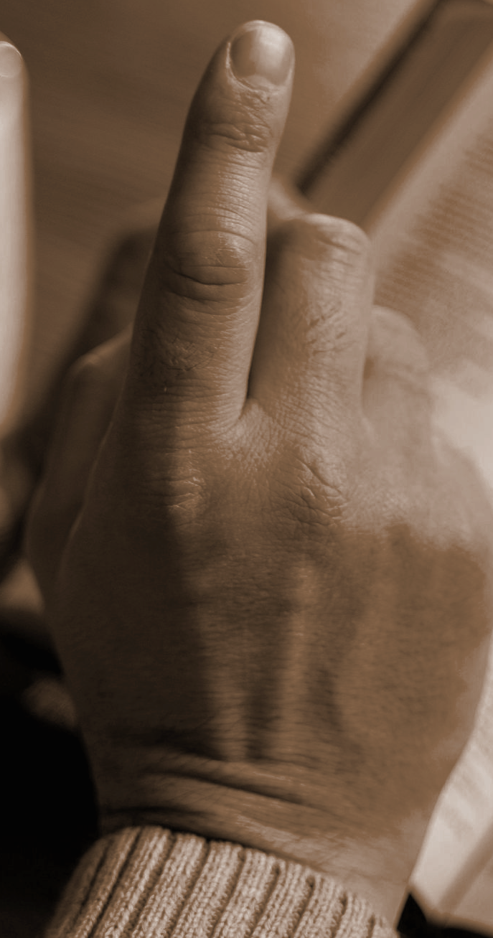
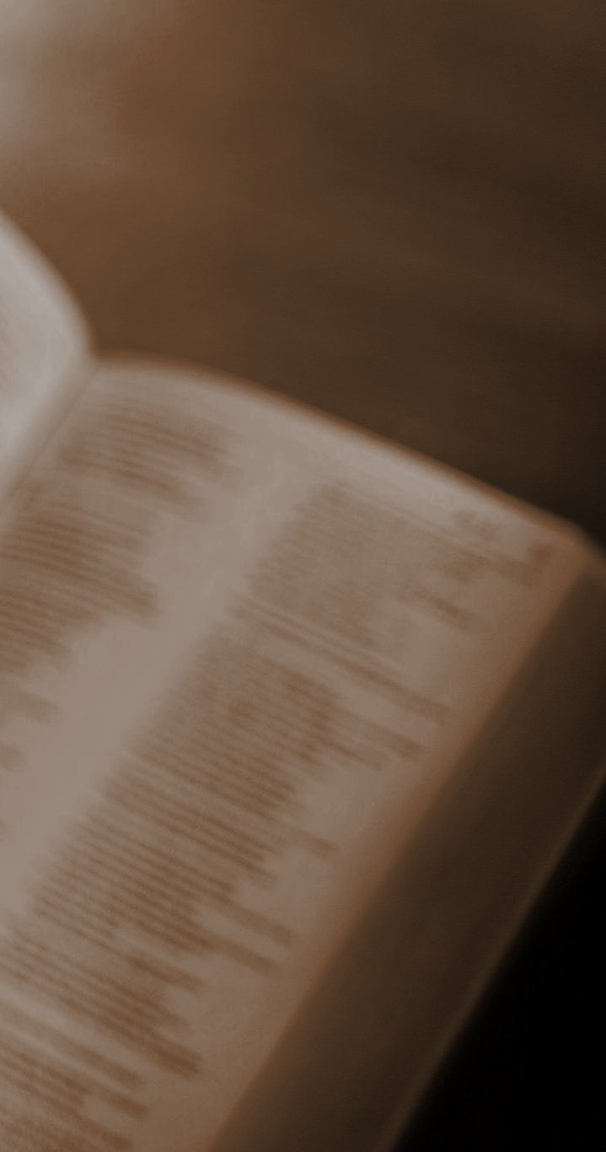
03
THE ONE THING

Slide 18
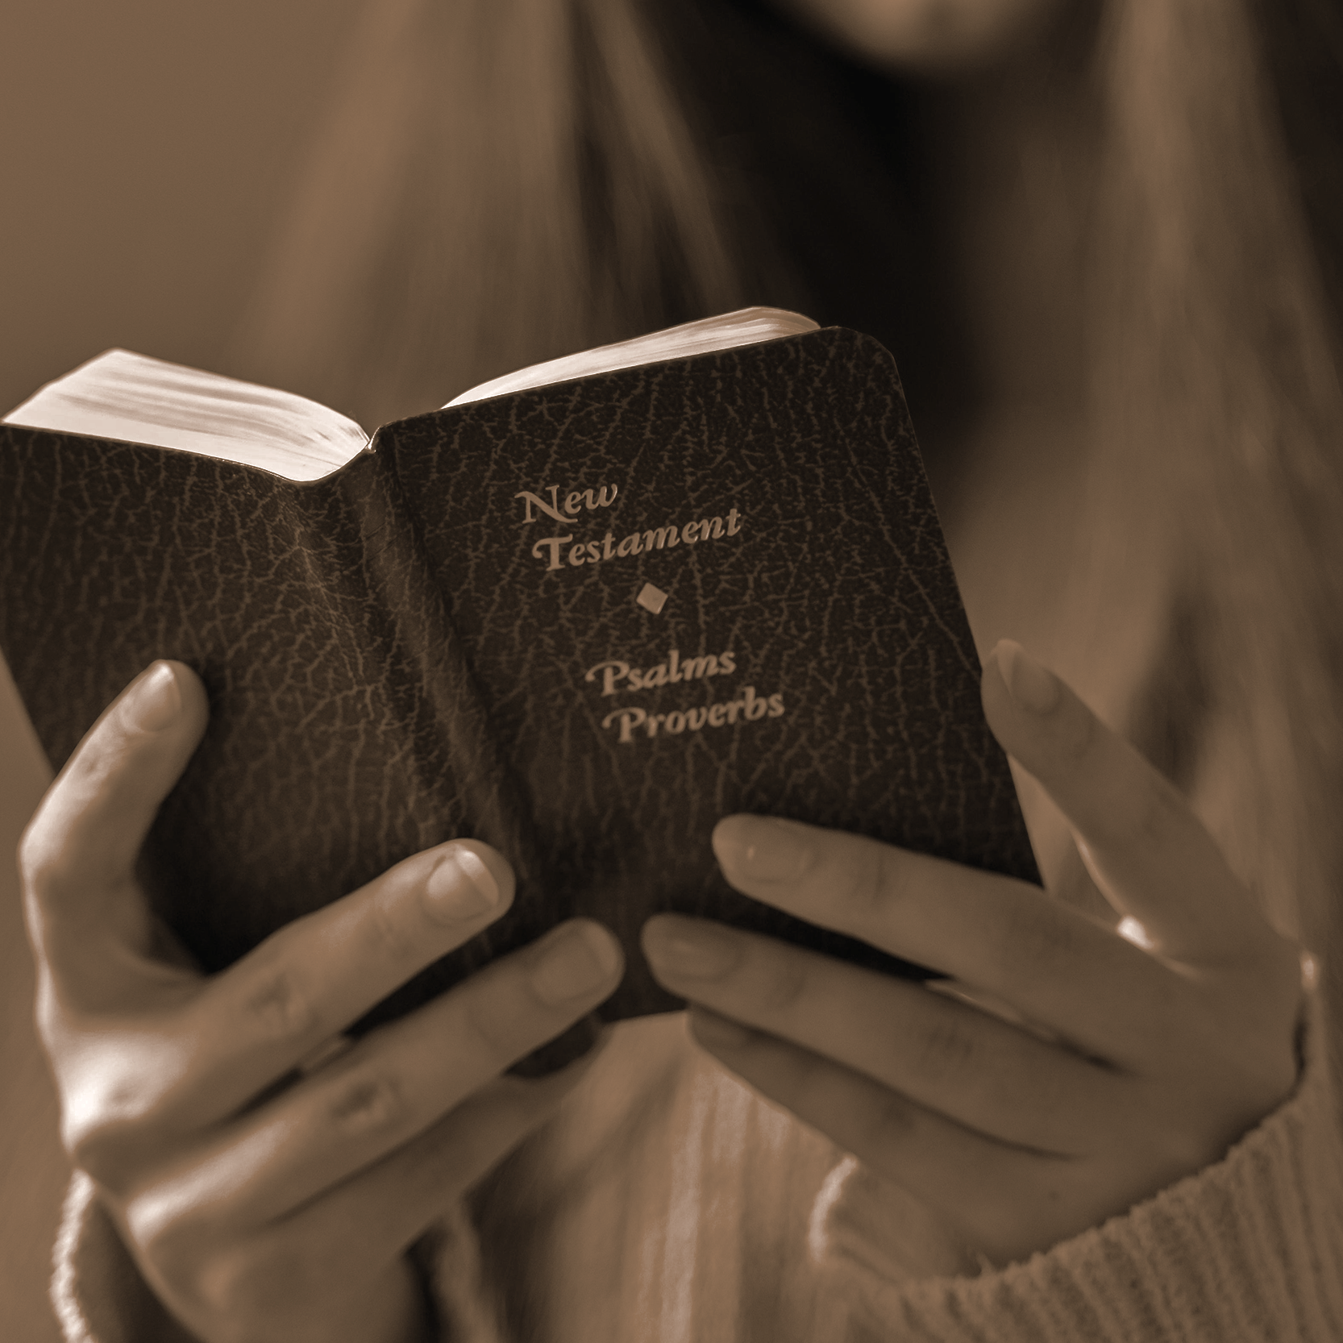
Không quản lý được các thói quen có hại cho sức khỏe là một tên trộm năng suất thầm lặng.”
Trích dẫn hay trong truyện

Slide 19
SƠ LƯỢC VỀ TRUYỆN
TÁC GIẢ
TÁC PHẨM
Gary Keller và Jay Papasan
Tên sách: Điều ý nghĩa nhất trong từng khoảnh khắc cuộc đời

Slide 20
TÓM TẮT
“The One Thing - Điều ý nghĩa nhất trong từng khoảnh khắc cuộc đời" gồm 3 chương phân tích rõ những dối trá đã làm mê muội khiến chúng ta lạc lối, chia sẻ với bạn sự thật về con đường dẫn đến thành công và giúp bạn khai phá khả năng tiềm ẩn để gặt hái được những kết quả ngoài mong đợi.

Slide 21
Ý NGHĨA TRUYỆN
Sống có trách nhiệm+ Thanh lọc phiền nhiễu+ Chống lại sự cám dỗ+ Đạt được những kết quả tốt hơn trong thời gian ngắn hơn+ Xây dựng động lực hướng tới mục tiêu của bạn+ Phục hồi năng lượng+ Biến những gì quan trọng đối với bạn trở thành thói quen
Cuốn sách này đem lại những kết quả kinh ngạc trong mọi lĩnh vực của đời sống, công việc, cá nhân, gia đình, và tinh thần của mỗi người.

Slide 22
“Bạn không cần phải trở thành một người có kỷ luật để thành công. Trong thực tế, bạn có thể thành công với rất ít kỷ luật so với tưởng tượng, vì một lý do đơn giản: Thành công là làm việc đúng đắn thay vì làm đúng mọi việc.”
Trích dẫn hay trong truyện

Slide 23
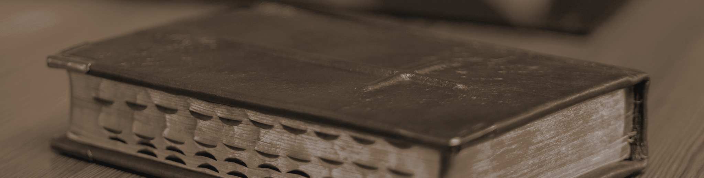
04
HOÀNG TỬ BÉ ☺ ☺ ☺

Slide 24
SƠ LƯỢC VỀ TRUYỆN
TÁC GIẢ
TÁC PHẨM
1943-Tác phẩm đã được dịch sang hơn 250 ngôn ngữ và cho đến nay đã bán được hơn 200 triệu bản khắp thế giới, trở thành một trong những sách bán chạy nhất của mọi thời đại.
Antoine de Saint-Exupéry hay gọi tắt là Saint-Ex (29/6/1900 – mất tích 31/7/1944) là một nhà văn và phi công Pháp nổi tiếng. Saint-Exupéry được biết tới nhiều nhất với kiệt tác văn học Hoàng tử bé (Le Petit Prince).

Slide 25
TÓM TẮT
Chuyện phải bắt đầu kể về hành tinh của hoàng tử. Em bé của tất cả chúng ta có một hành tinh cũng ... bé nốt. Sự sống trên đấy thì có em, 1 chiếc hoa hồng kiêu sa và 3 ngọn núi lửa (1 trong đó không còn hoạt động). Hoạt động hàng ngày của em chủ yếu là chăm sóc và trò chuyện với hoa hồng. Buổi sáng em sẽ nấu bữa sáng trên 2 ngọn núi lửa âm ỉ cháy và đương nhiên không quên nạo vét núi lửa đã tắt. Em thích ngắm hoàng hôn và em có thể ngắm nhiều lần mặt trời lặn một ngày chỉ với việc xoay ghế. Sau này, khi nhắc đến hoàng hôn với anh phi công, em nói khi em buồn em càng cho phép mình ngắm nhiều hơn.Nhờ những cánh chim di cư, em đi. Em gặp nhiều người lớn. - một nhà vua không có thần dân- một ông hợm hĩnh thích được tung hô- một ông nát rượu uống để quên đi nỗi xấu hổ rằng mình nghiện rượu- một thương gia mở tài khoản sở hữu các ngôi sao trên trời- một người canh giữ thắp đèn và bật đèn liên tục theo mệnh lệnh- một nhà địa lý không bao giờ bước chân ra ngoài thế giới để khám phá
Hành tinh cuối cùng là Trái đất, cậu dừng chân ở một sa mạc xa xôi nọ và nảy nở tình bạn kỳ diệu với người phi công bị lạc ở đó. Cũng chính ở Trái đất bằng đá hoa cương, Hoàng tử bé đã nhận ra những bài học sâu thẳm nhất vũ trụ. Sau tất cả, chàng quyết định kết thúc chuyến phiêu lưu bằng nọc độc của con rắn vàng sa mạc và trở về với bông hoa hồng duy nhất của mình.

Slide 26
trích dẫn hay
“Người ta chỉ nhìn rõ bằng trái tim. Con mắt thường mù lòa trước những điều cốt tử.”

Slide 27

Ý NGHĨA TRUYỆN
Tư duy mắc kẹt vì tầm nhìn hạn hẹp"Cố chấp theo đuổi một mục tiêu không có mục đích rõ ràng có khiến con người ta tốt hơn từng ngày?
Con người và khao khát “được” thuần hóa“Thế nhưng, khi mối liên kết được hình thành, Hoàng tử bé và con cáo trở nên đặc biệt với đối phương"

Slide 28
DINH DƯỠNG XANH
05

Slide 29
SƠ LƯỢC VỀ TRUYỆN
TÁC GIẢ
TÁC PHẨM
Victoria Boutenko
Nhan đề: Dinh dưỡng xanh: rau
Người dịch: Đoàn Trang Số trang: 270 trangNhà xuất bản: Công thươngTái bản lần 3

Slide 30
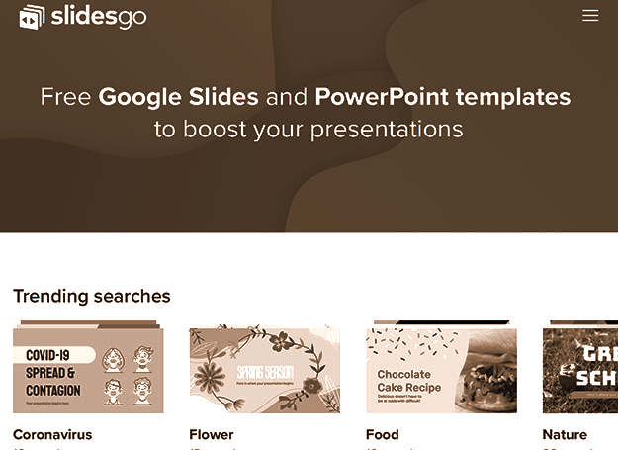
TÓM TẮT
tác giả chia sẻ kinh nghiệm của mình về thực phẩm thô: bà từng gặp vấn đề nghiêm trọng về sức khỏe sau đó bà đã tìm kiếm những liệu pháp chữa lành tự nhiên và khám phá ra chế độ ăn thực thôSinh tố rau: ngon lắm nên thử :>>Giá trị của thực phẩm thô, rau sau những câu chuyện của tác giả: giá trị dinh dưỡng của rau,cỉa thiện sức khỏe,...

Slide 31

Ý NGHĨA
sống healthy, ăn uống lành mạnh, điều độ
hãy tôn trọng sức khỏe

Slide 32
WHOA!
Vậy, hôm nay các bạn biết được thêm những quyển sách hay nào?
Thông điệp nó đem lại?

Slide 33
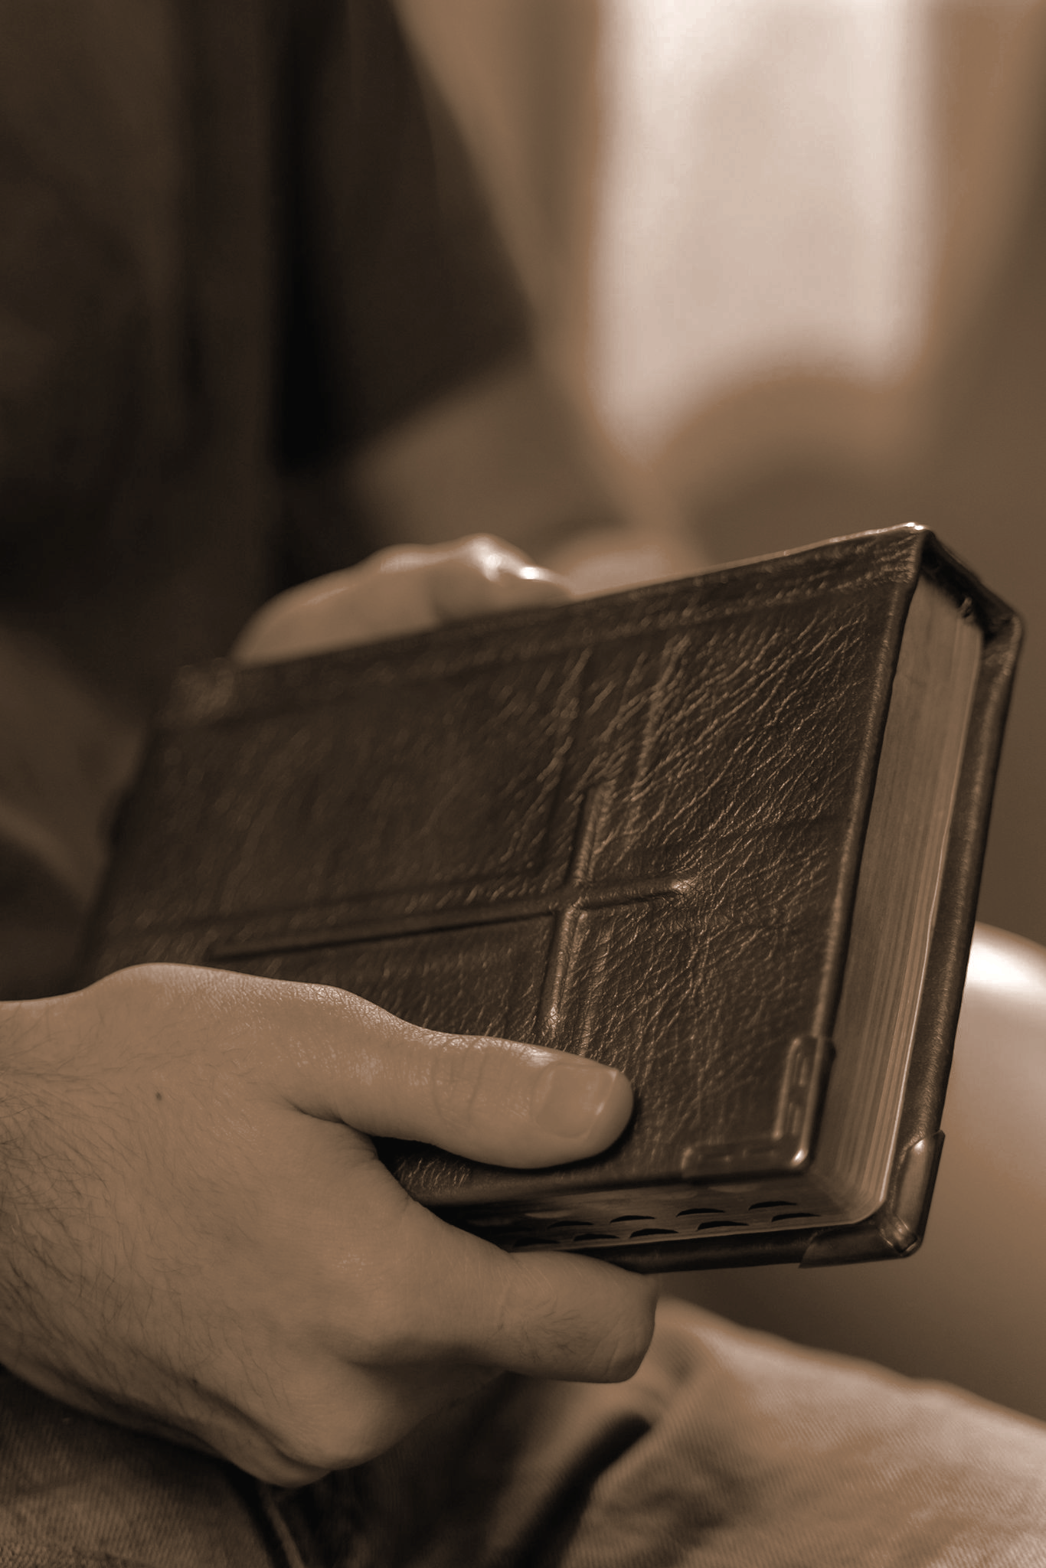
THANKS
Buổi tuyên truyền giới thiệu sách đến đây là kết thúc, cảm ơn Thầy cô và các em học sinh đã lắng nghe!!!!!!!
Please keep this slide for attribution

